Slide 1


«Работа с художественным текстом на примере сказки-притчи М.Е. Салтыкова-Щедрина «Пропала совесть»: формирование умения анализировать литературное произведение и создавать аргументированное сочинение для подготовки к ЕГЭ по русскому языку (11 класс).
Анализ сказки Салтыкова-Щедрина и развитие навыков для успешного ЕГЭ.
Муниципальное общеобразовательное учреждение "Средняя общеобразовательная школа г. Ермолино".
Учитель русского языка и литература
Щербик Зинаида Викторовна.

Slide 2
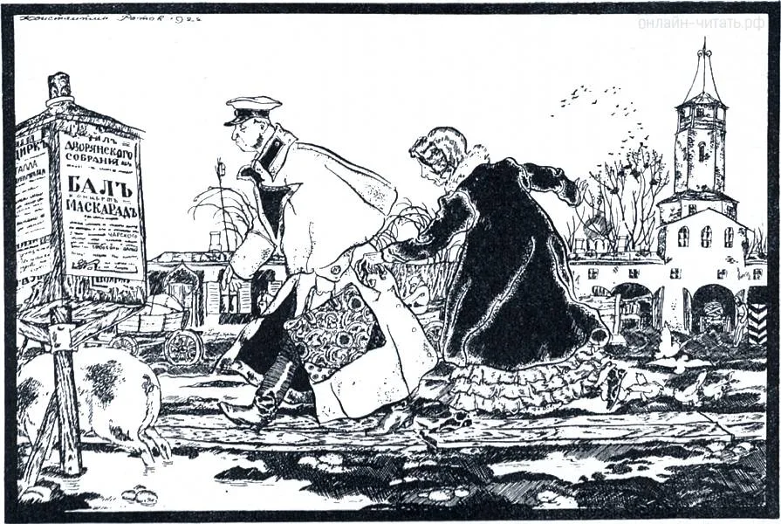
Краткое содержание сказки
Исчезновение совести из жизни людей привело к утрате нравственных ориентиров.
Последствия исчезновения совести: рост преступлений, безразличие к другим.
Общество не замечает пропажи совести, воспринимая это как освобождение.

Slide 3

Анализ сказки Салтыкова-Щедрина и развитие навыков для ЕГЭ
Совесть — это внутренний голос, регулирующий поведение человека. Она играет ключевую роль в формировании нравственных ценностей и моральных принципов. Анализ сказки Салтыкова-Щедрина «Пропала совесть» помогает понять значение совести в жизни каждого, развивает навыки анализа текста, необходимые для успешной сдачи ЕГЭ по русскому языку.
Подобные тексты часто содержат ситуации морального выбора, заставляют учеников анализировать мотивы персонажей, последствия их решений и собственные реакции. Это помогает развивать способность оценивать разные точки зрения и формировать собственное мнение.

Slide 4
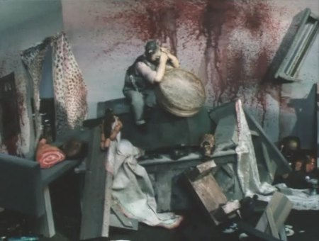
Анализ персонажей
Образ пропойца символизирует человека, утратившего нравственные ориентиры и осознавшего свою вину.
Хожалый олицетворяет власть, не понимающую значение совести.
Прохорыч — символ обывателя, стремящегося избавиться от моральных обязательств.

Slide 5
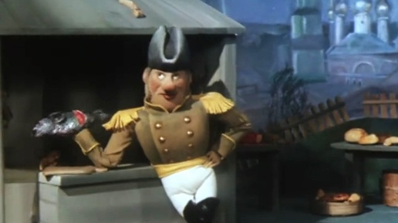
Тематика и проблематика
Тема ответственности: анализ последствий утраты совести для общества и личности.
Проблема нравственного выбора: как отсутствие совести влияет на поведение людей.
Вопросы совести и морали: роль совести в формировании нравственных ориентиров.

Slide 6
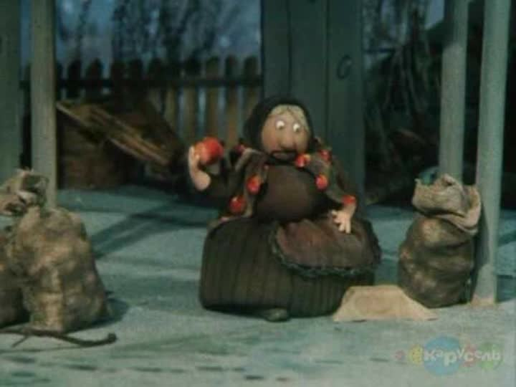
Художественные особенности
Использование аллегории для раскрытия темы совести.
Язык и стиль Салтыкова-Щедрина: сатирический, ироничный, выразительный.
Метафоры и символы подчеркивают глубину проблемы.

Slide 7
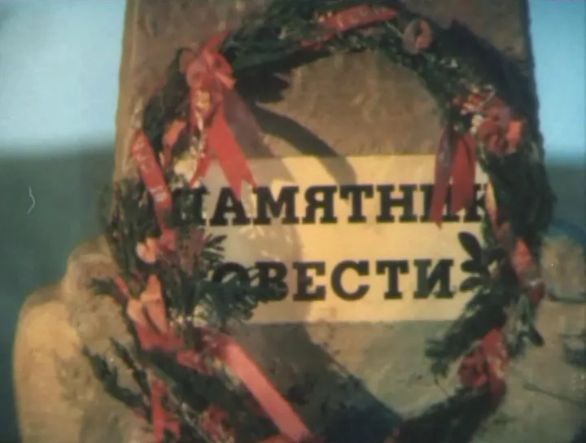
Практическое применение
Подготовка к ЕГЭ по русскому языку: анализ сказки помогает понять структуру сочинения и развить навыки аргументации Развитие навыков анализа текста: изучение аллегорий и символов улучшает понимание литературных произведений Формирование умения создавать аргументированное сочинение: практика написания сочинений на основе литературных

Slide 8
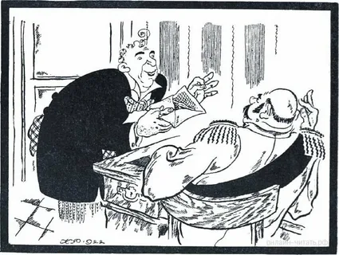
Совесть и её роль в жизни человека
Совесть формирует нравственные ориентиры личности.
Влияет на принятие решений и поведение человека.
Утрата совести ведёт к деградации и утрате человечности.

Slide 9


Выводы и рекомендации
Анализ литературных произведений развивает критическое мышление и навыки аргументации.
Сказка Салтыкова-Щедрина «Пропала совесть» помогает понять важность совести и морали.
Подготовка к ЕГЭ требует глубокого анализа текстов и умения создавать аргументированные сочинения.

Slide 10
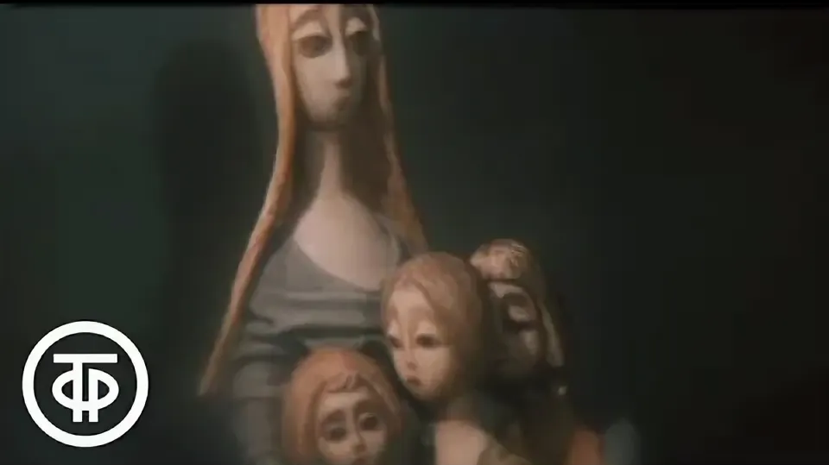
Итоги анализа
Сказка Салтыкова-Щедрина «Пропала совесть» раскрывает тему утраты нравственных ориентиров и её последствий.
Анализ текста помогает развивать навыки аргументации и анализа литературных произведений.
Практические советы включают внимательное чтение, выделение ключевых моментов и создание аргументированного сочинения.
Заключение подчёркивает важность сказки для подготовки к ЕГЭ по русскому языку.

Slide 11
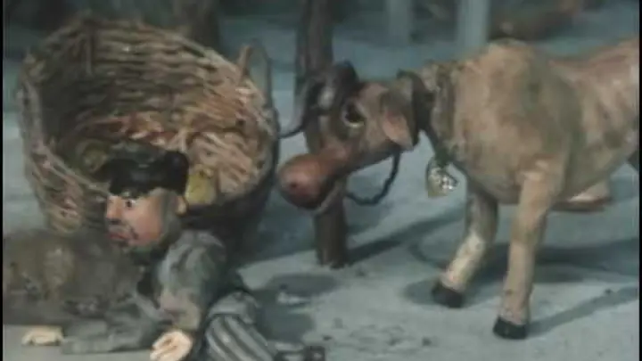
Анализ сказки Салтыкова-Щедрина «Пропала совесть» способствует развитию навыков анализа текста и аргументации, необходимых для успешной сдачи ЕГЭ по русскому языку. Изучение произведения помогает понять значение совести в жизни человека и её влияние на поведение. Рекомендуется углубленное изучение темы для повышения уровня подготовки к экзамену.

Slide 12

Спасибо за внимание!

